Slide 1

BÁO CÁO THỰC TẬP CƠ SỞ
TRƯỜNG ĐẠI HỌC CÔNG NGHỆ THÔNG TIN VÀ TRUYỀN THÔNG
KHOA CÔNG NGHỆ THÔNG TIN
Đề tài: XÂY DỰNG CHƯƠNG TRÌNH TRÊN MÔI TRƯỜNG LINUX THỰC HIỆN QUÉT VÀ KIỂM TRA CÁC CỔNG MỞ
CỦA MỘT MÁY TÍNH
Giảng viên hướng dẫn: Ths. Vũ Việt Dũng
Sinh viên thực hiện: Phạm Huy Nam
Lớp: ATTT-K19A

Slide 2
NỘI DUNG TRÌNH BÀY
TỔNG QUAN VỀ KIẾN TRÚC MÁY TÍNH
TÌM HIỂU GIAO THỨC VÀ KĨ THUẬT MẠNG
XÂY DỰNG CHƯƠNG TRÌNH QUÉT KIỂM TRA CÁC CỔNG MỞ
KẾT LUẬN ĐÁNH GIÁ NGUY CƠ BẢO MẬT
BIỆN PHÁP BẢO MẬT

Slide 3
PHẠM TRÙ CỦA KIẾN TRÚC MÁY TÍNH
Kiến trúc tập lệnh: gồm tập lệnh, cách đánh địa chỉ bộ nhớ, các thanh ghi, định dạng địa chỉ và dữ liệu.
Vi kiến trúc: một mô tả bậc thấp về các bộ phận cấu thành của hệ thống.
Thiết kế hệ thống: gồm các phần cứng trong một hệ thống.
KIẾN TRÚC TẬP LỆNH
VI KIẾN TRÚC
Thiết kế hệ thống
Bus, switch
Bộ điều khiển bộ nhớ
Truy nhập bộ nhớ
Đa xử lý
THIẾT KẾ HỆ THỐNG
Hiểu được kiến trúc máy tính giúp đáp ứng các mục đích về tính năng, hiệu suất và giá cả

Slide 4
CÁC THÀNH PHẦN CỦA HỆ THỐNG
QUẢN LÝ BỘ NHỚ PHỤ
QUẢN LÝ BỘ NHỚ
QUẢN LÝ NHẬP XUẤT
QUẢN LÝ TIẾN TRÌNH
QUẢN LÝ TẬP TIN
HỆ THỐNG
CƠ CHẾ DÒNG LỆNH
HỆ THỐNG BẢO VỆ
MẠNG HỆ THỐNG
CÁC DỊCH VỤ
LỜI GỌI HỆ THỐNG
Hệ thống được xây dựng với nhiều trình quản lý và các dịch vụ

Slide 5
KIẾN TRÚC HỆ ĐIỀU HÀNH WINDOWS
Giao diện người dùng
Ứng dụng và tiện ích
Windows server
Hệ thống tập tin
Thành phần cốt lõi
Windows Kernel
Windows shell
Windows Drivers
Desktop
Start Menu
Contro panel
Windows update
Cấu hình và bảo trì
Dịch vụ
Windows Firewall
DirectX
WINDOWS
Use Account Control
Ngăn thay đổi
UAC
Mạng
TCP/IP
Network sharing
Chống virus
Phần mềm giám điệp
Windows Defender
API
.NET Framework
Hạt nhân
Dòng lệnh
Tạo, sao chép, xoá
Truy cập, cài đặt
Hạt nhân(Kernel) là thành phần quan trọng trên Windows

Slide 6
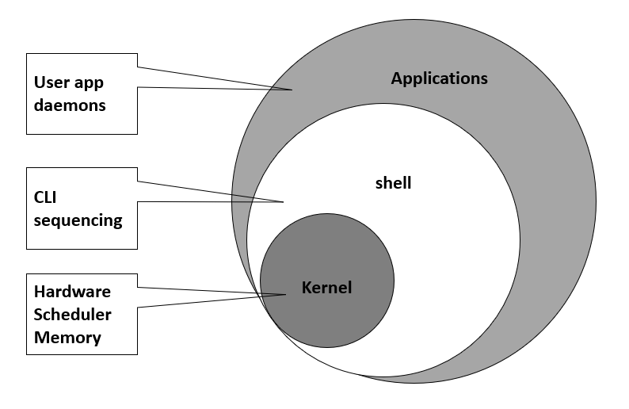
KIẾN TRÚC HỆ ĐIỀU HÀNH LINUX
Kernel: Chứa các module, thư viện để quản lý và giao tiếp với phần cứng và các ứng dụng.
Shell: là một chương trình có chức năng thực thi các lệnh từ người dùng hoặc từ các ứng dụng – tiện ích yêu cầu chuyển đến cho Kernel xử lý.
Applications: Là các ứng dụng và tiện ích mà người dùng cài đặt trên Server. Ví dụ: ftp, samba, Proxy, …
Kernel nắm vai trò quan trọng trong xử lý hệ thống trên Linux

Slide 7
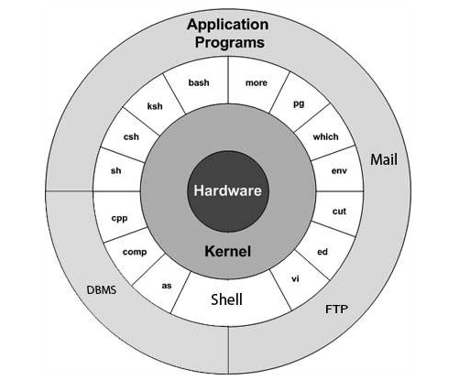
KIẾN TRÚC HỆ ĐIỀU HÀNH UNIX
Hardware: các thiết bị vật lý, điện tử thực hiện các nhiệm vụ xử lý thông tin.
Kernel: Truy cập tệp, xử lý liên lạc, cấp phát bộ nhớ…
Shell: là chương trình mở rộng chạy liên tục cung câp giao diện và mã nguồn các chức năng máy tính các cú pháp chuẩn cho tất cả lệnh
Applications: Các ứng dụng chạy trên hệ điều hành ví dụ: MySQL, Git, QpenSHH…
Kernel là thành phần trung tâm, quản lý phần cứng và phần mềm trong Unix

Slide 8
SO SÁNH HỆ ĐIỀU HÀNH LINUX VÀ UNIX
HẠNG MỤC | MÔ HÌNH NGUỒN | CHI PHÍ ĐẦU TƯ | GIẤY PHÉP | NGÔN NGỮ | TIÊU CHUẨN | TIẾP CẬN HẠT NHÂN | TỐC ĐỘ PHÂN GIẢI | ĐỐI TƯỢNG SỬ DỤNG
LINUX | MÃ NGUỒN MỞ | MIỄN PHÍ | GIẤY PHÉP CỘNG ĐỒNG | ĐA NGÔN NGỮ | KHÔNG | NGUYÊN KHỐI | NHANH | CHUYÊN GIA TỔ CHỨC VÀ CÁ NHÂN
UNIX | PHẦN LỚN LÀ ĐỘC QUYỀN | ĐẮT | GIẤY PHÉP ĐỘC QUYỀN | TIẾNG ANH | UNIX | NGUYÊN KHỐI HOẶC HYBRID KERNEL | CHẬM | CHUYÊN GIA, NHÀ PHÁT TRIỂN CHUYÊN BIỆT
Linux là hệ điều hành tối ưu và sử dụng phổ biến trong nhiều lĩnh vực

Slide 9
CÔNG CỤ TÌM KIẾM PHỔ BIẾN TRÊN INTERNET
Source: Gs.statconter.com
Google là công cụ tìm kiếm phổ biến nhất

Slide 10
DỊCH VỤ MẠNG PHỔ BIẾN HIỆN NAY
World Wide Web (WWW): Truy cập các web, blog và các trang thông tin, trên cổng 80, 443.
Email: Truyền thông điện tử, cổng phổ biến: SMTP(Simple Mail Transfer Protocol) 25, 587 và IMAP(Internet Message Access Protocol) 143, 993.
File Transfer Protocol (FTP): Truyền tải tập tin, trên cổng 20 kết nốt điều khiển và 21 truyền dữ liệu.
Instant Messaging (IM): Trò chuyện, trao đổi tin nhắn, văn bản, âm thanh và hình ảnh thông qua: Skype 80, 443, 3479, WhatsApp 80, 443, 5222, Facebook Messenger 80, 443 và 5222
Virtual Private Network (VPN): truy cập an toàn riêng tư, giao thức phổ biến OpenVPN 1194, PPTP(Point-to-Point Tunneling Protocol) và L2TP(Layer 2 Tunneling Protocol).
Phần lớn các dịch vụ truyền tải thông tin trên cổng 80 và 443

Slide 11
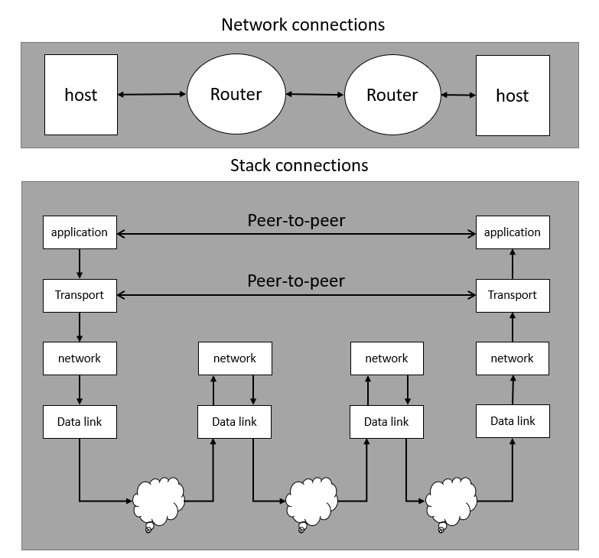
CÁC TẦNG GIAO THỨC TCP/IP
Application: Nơi liên lạc giữa các nút mạng trọng một mạng.
Transport: Các giao thức TCP, UDP… kết hợp các khả năng truyền thông điệp trực tiếp và giải quyết vấn đề tin cậy.
Network: IP(IPv4, IPv6), nơi các giao thức phân giải địa chỉ và tìm địa chỉ ngược lại hoạt động giữa IP và Link Layer. Giải quyết gói tin qua mạng đơn.
Data link: Ethernet, Wi-fi.. Chuyển gói tin từ tầng network tới các máy chủ(host) khác nhau.
Các tầng trong chồng giao thức của bộ giao thức TCP/IP
Các tầng liết kết chặt chẽ và hoạt động cùng nhau đảm bảo truyền tải dữ liệu hiệu quả tin cậy

Slide 12
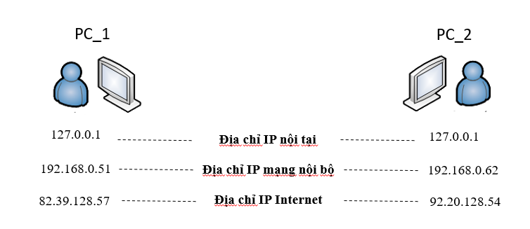
LẬP TRÌNH MẠNG TRÊN QT CREATOR
Biết địa chỉ IP của máy đối tượng
Có 1 cổng mạng(port) mở và chưa sử dụng
Sử dụng cùng 1 giao thức(TCP/UDP)
giao tiếp qua các địa chỉ IP
Các kĩ thuật trong Qt Creator:
Xử lý kết nối mạng(QTcpSocket/QUdpSocket)
Xử lý giao thức mạng(QTcpServer)
Xử lý đa luồng(Qthread/QThreadPool)
Xử lý giao diện người dung(QWidget)
Xử lý lỗi mạng
Sử dụng các công cụ hỗ trợ(Qt Linguist quản lý đa ngôn ngữ, Qt Test kiểm tra xác minh ứng dụng)
Để lập trình mạng trên Qt Creator cần hiểu được cách thức hoạt động và các giao thức mạng

Slide 13
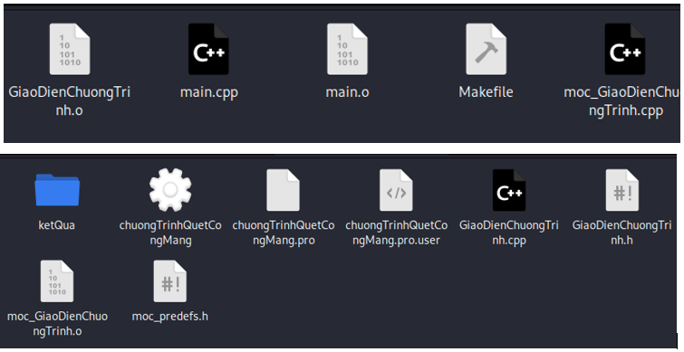
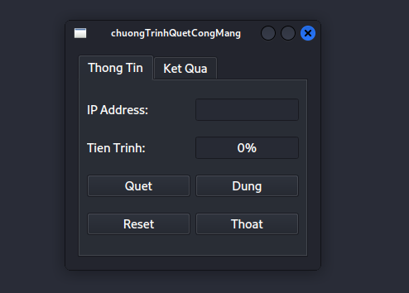
GIAO DIỆN CỦA CHƯƠNG TRÌNH QUÉT CỔNG MỞ
Cấu trúc tệp chương trình
Giao diện chương trình
Chương trình gồm các chức năng nhập IP, quét IP, hiển thị kết quả và xuất file

Slide 14
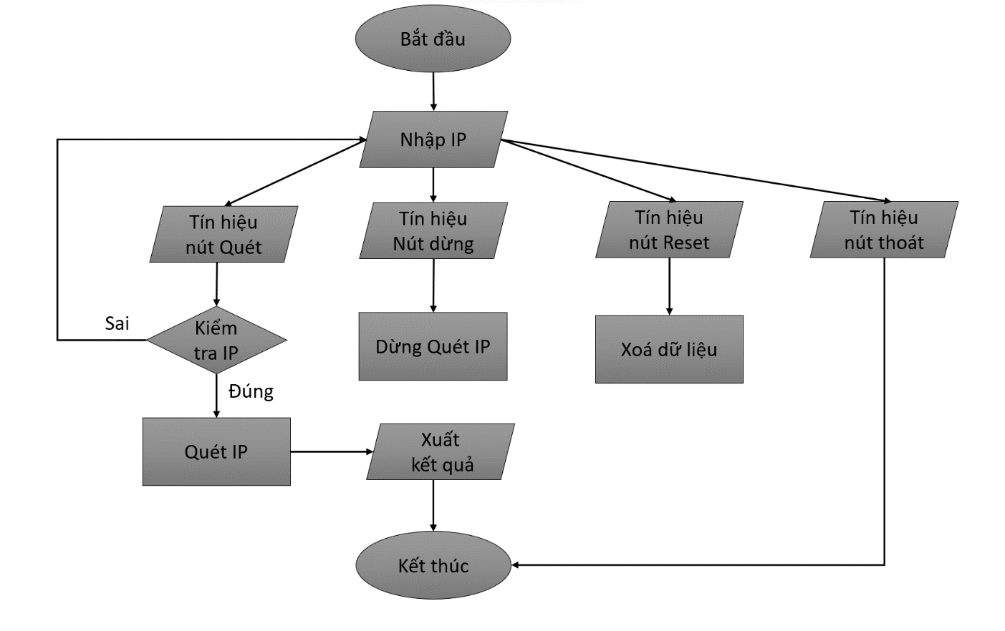
CẤU TRÚC THUẬT TOÁN CHƯƠNG TRÌNH
Sơ đồ cấu trúc thuật toán chương trình
Gồm 4 tín hiệu chính: Quét, Dừng, Reset và Thoát

Slide 15
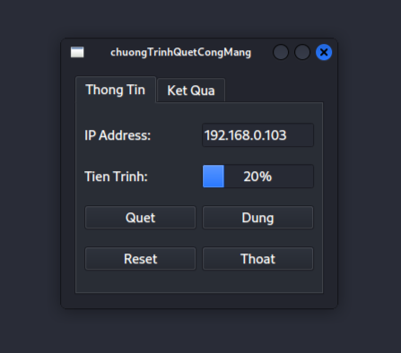
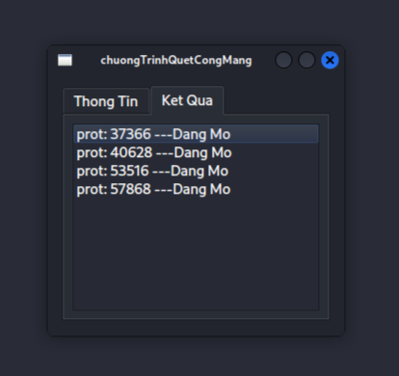
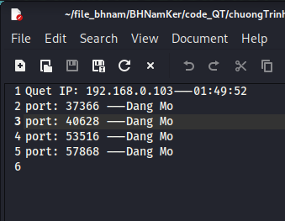
KẾT QUẢ THỰC HIỆN CHƯƠNG TRÌNH
Nhập IP
Kết quả trả về khi quét hoàn thành
Xuất kết quả ra file
Quét IP thành công hiển thị các port đang mở khi quét hoàn thành

Slide 16
KẾT LUẬN ĐÁNH GIÁ NGUY CƠ BẢO MẬT
Cổng 0-1023(well-known ports): Sử dụng bởi các ứng dụng phổ biến, HTTP(80), FTP(21), SSH(22) dùng cho các dịch vụ quạn trọng hệ thống. Nguy cơ xảy ra tấn công DoS, Overflow, MITM(Man-in-the-middle).
Cổng 1024-49151(registered ports): Ứng dụng đăng kí bởi IANA(Internet Assignel Numbers Authority) bao gồm các ứng dựng tuỳ chỉnh của công ty hoặc tổ chức. Nguy cơ bị tấn công Syn Flood, Brute Force, DNS Spoofing…
Cổng 49152-65535(dynamic or private ports): kết nối tạm thời hoặc các ứng dụng không phải hệ thống. Nguy cơ là các cổng lây nhiễm lan truyền mã độc(Mã độc WannaCry), tìm kiếm thiết bị và lây nhiễm(Ddos Mirai, BlackNurse).
Quét cổng có nguy cơ gây hại cho hệ thống và nhiều rủi ro đến thông tin bảo mật

Slide 17
BIỆN PHÁP BẢO MẬT TRÊN LINUX
Cập nhật hệ thống và phần mềm thường xuyên.
Sử dụng tường lửa(iptables/nftables): kiểm soát lưu lượng mạng.
Cấu hình đúng các cổng kết nối.
Sử dụng mã hoá(SSL/ TLS mã hoá kết nối giữa các máy tính).
Giám sát hoạt động mạng.
Nâng cao kiến thức và kĩ năng về bảo mật hệ thống, tìm quét lỗng hổng, các cuốc tấn cổng mạng.
Trong linux việc sử dụng và cấu hình tường lửa rất quan trọng để bảo đảm an toàn cho hệ thống

Slide 18


THANKS YOU
For listening

